Slide 1



1
تشخیص بیماری چشم به کمک هوش مصنوعی
ارائه دهندگان:
مصطفی امیری
پارسا آقائی
استاد راهنما :
دکتر مهکامه شربت دار
استاد ممتحن :
دکتر امیر ستاری
زمستان 1402

Slide 2

مقدمه
2
معرفی مسئله: تشخیص بیماری Wet AMD و Dry AMD در مقابل چشم سالم
ابزار آموزشی دانشجویان پزشکی
جلوگیری از خطای انسانی
یکپارچگی درمان بالینی و تشخیص هوش مصنوعی
اهمیت و ضرورت تحقیق:
تشخیص اولیه
تسریع روند تشخیص
هدف از تحقیق:
ابزاری کاربردی برای پزشکان و بیماران

Slide 3
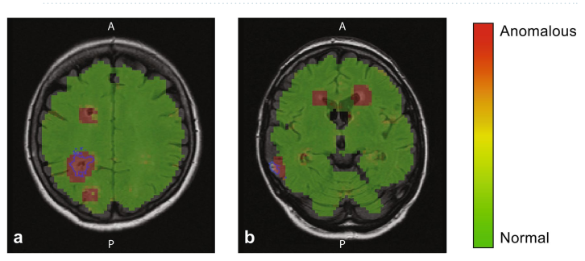
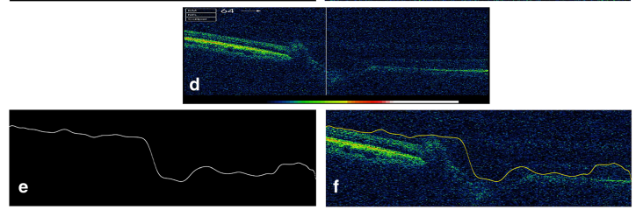
پیشینه پژوهش:
3

Slide 4
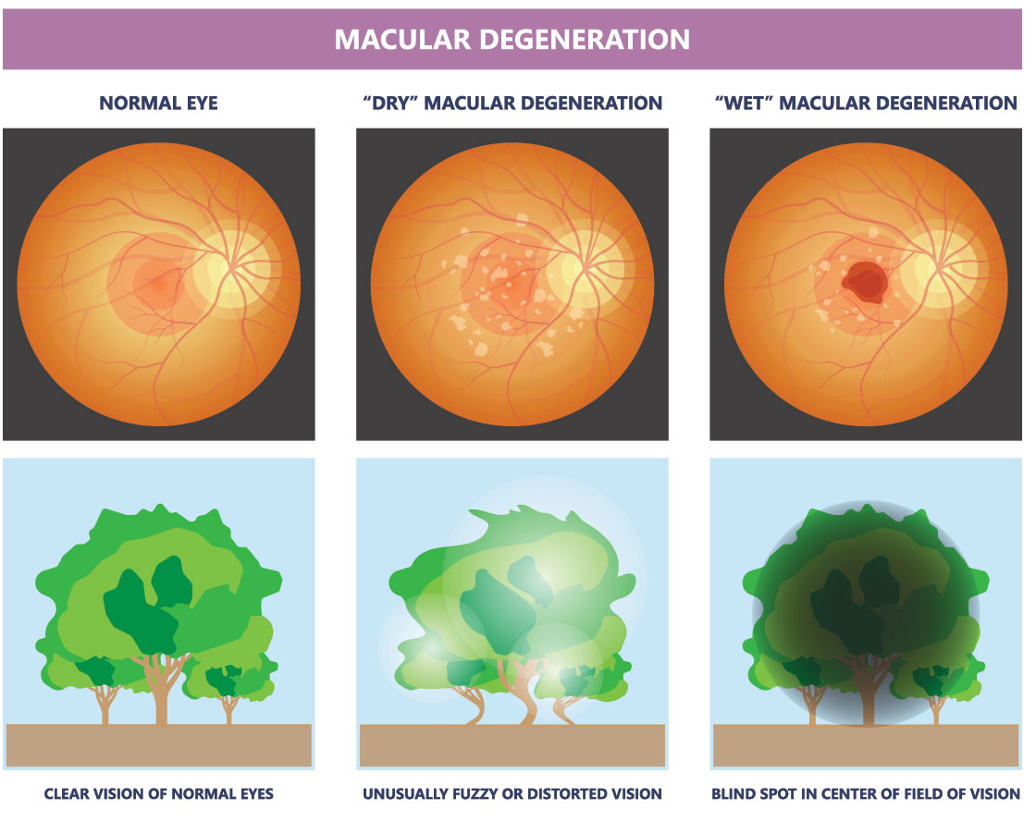
بیماری های چشم
4
Dry AMD
بیماری های مورد بررسی
Wet AMD

Slide 5
بیماری های چشم
5
علل و عوامل خطر:
علائم و نشانه ها:
تغذیه ضعیف
اضافه وزن
فشار خون بالا
عدم فعالیت بدنی کافی
شروع به درک خطوط مستقیم به صورت موج دار
دید محدود در نور کم
تاری دید مرکزی

Slide 6
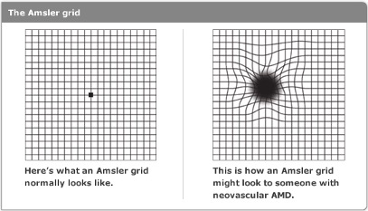
بیماری های چشم
6
تشخیص:
برای تشخیص AMD، یک متخصص پزشکی احتمالاً از تست شبکه Amsler استفاده می کند.

Slide 7
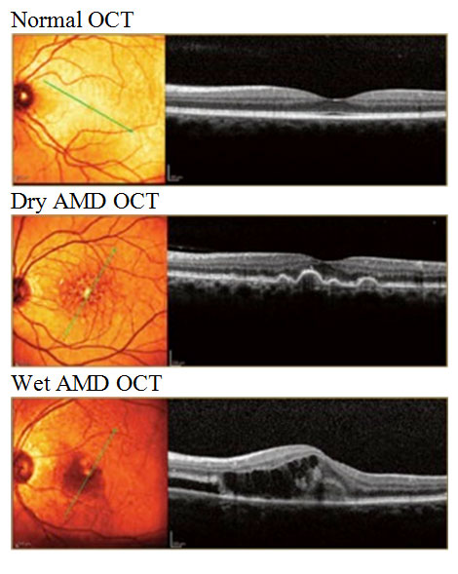
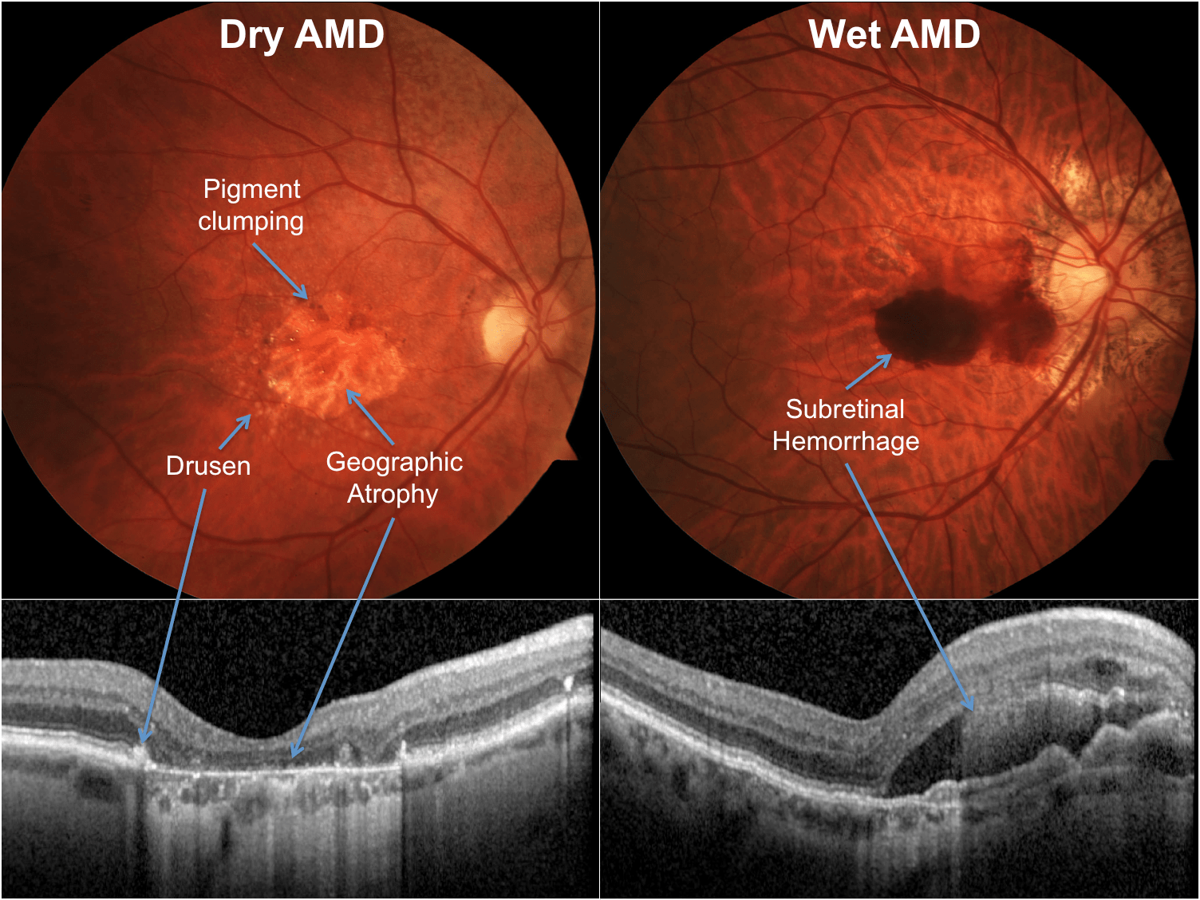
بیماری های چشم
7
نمونه هایی از عکس های OCT

Slide 8
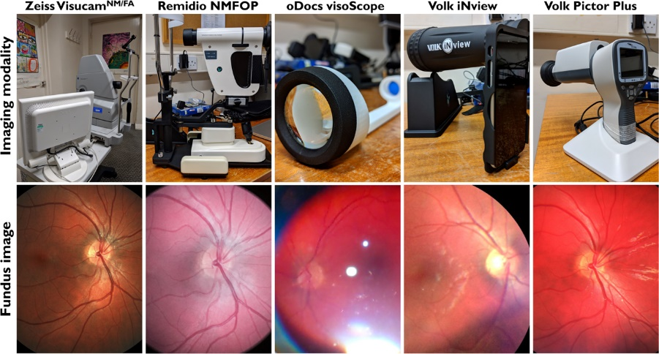
تصویر برداری پزشکی از چشم
8
دستگاه تصویربرداری
دوربین Fundus
توموگرافی نوری
اس ال او
آنژیوگرافی فلورسین
توپوگرافی کرنی
تصویربرداری اولتراسوند (A&B-scan)
میکروسکوپی هموار
پاکیمتری

Slide 9
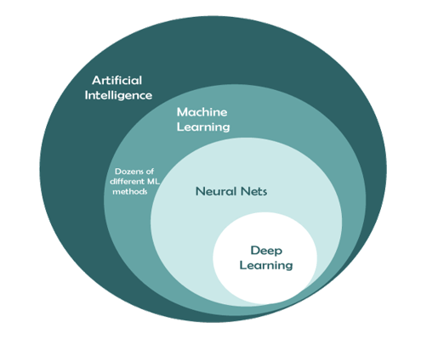
هوش مصنوعی
9
هوش مصنوعی (AI)
یادگیری ماشین (ML)
شبکه عصبی مصنوعی (ANN)
یادگیری عمیق (DL)

Slide 10
هوش مصنوعی
10
هوش مصنوعی (AI)
یادگیری ماشین (ML)
شبکه عصبی مصنوعی (ANN)
یادگیری عمیق (DL)

Slide 11
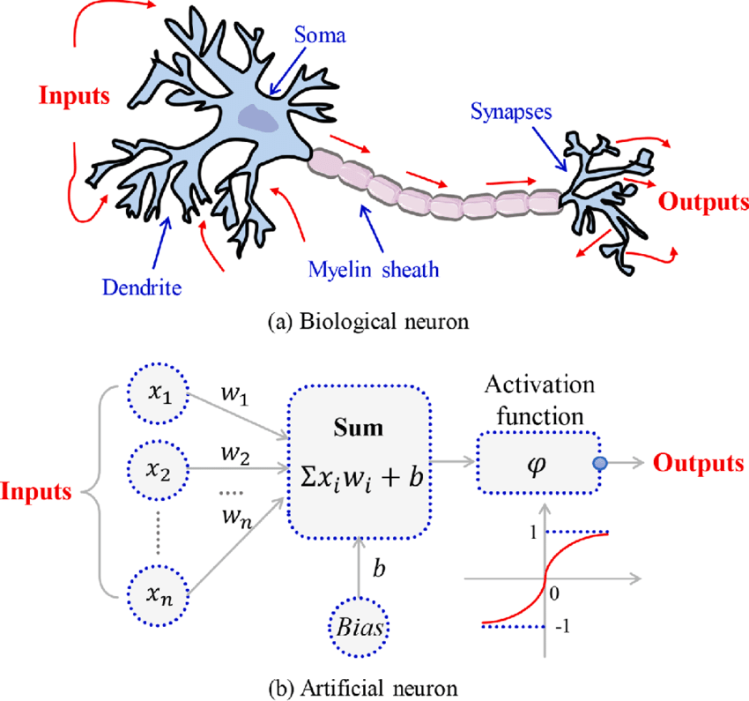
هوش مصنوعی
11
شبکه‌های عصبی مصنوعی:

Slide 12
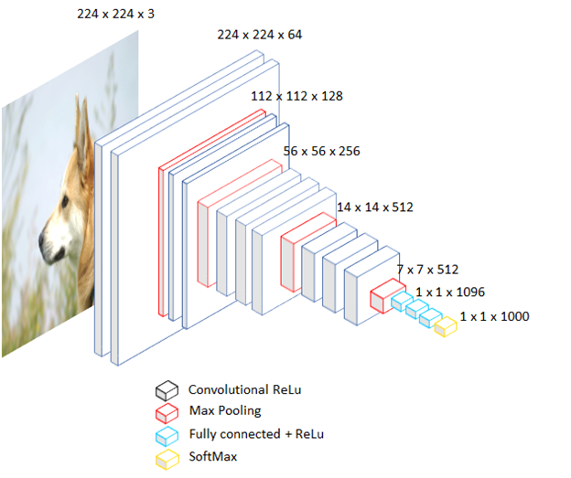
هوش مصنوعی
12
شبکه عصبی های پیچشی (CNN)

Slide 13
هوش مصنوعی
13
شبکه های عصبی پیچشی از پیش آموزش دیده شده
ResNet
InceptionV3
Xception
VGG16
VGG19
MobileNet
EfficientNet

Slide 14
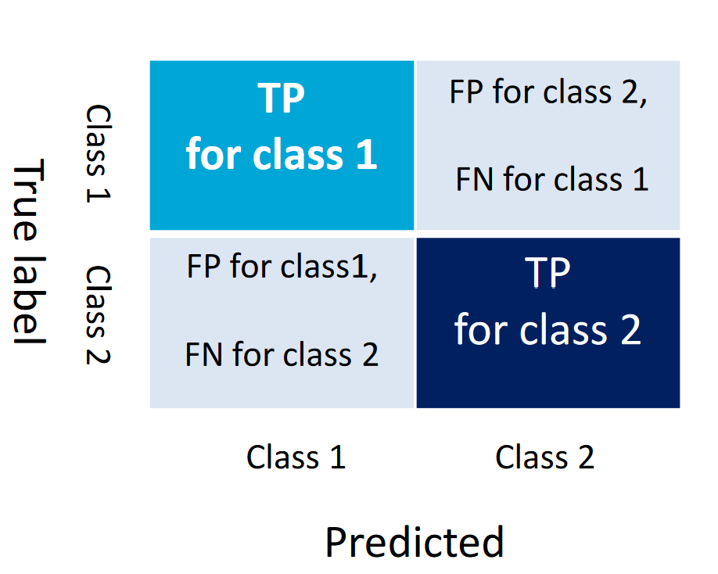
هوش مصنوعی
14
معیار های سنجش شبکه های عصبی
Confusion Matrix

Slide 15
دیتاست
15
* دیتاستی که بر روی آن مدل‌سازی‌ها انجام می‌شود، شامل عکس‌هایOCT است که برای تشخیص بیماری‌های چشم از آن‌ها استفاده می‌شود. این دیتاست از بیمارستان فوق تخصصی چشم نگاه جمع آوری شده است.
این دیتاست شامل 3 دسته است که وضعیت بیماری چشم را مشخص می‌کند.
چشم سالم (Normal)
بیماری Dry AMD
بیماری Wet AMD

Slide 16
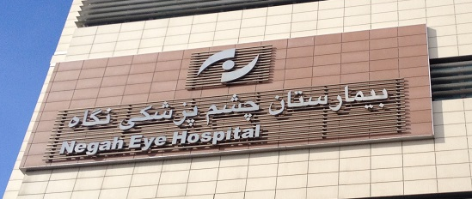
دیتاست
16
* دیتاستی که بر روی آن مدل‌سازی‌ها انجام می‌شود، شامل عکس‌هایOCT است که برای تشخیص بیماری‌های چشم از آن‌ها استفاده می‌شود. این دیتاست از بیمارستان فوق تخصصی چشم نگاه جمع آوری شده است.
این دیتاست شامل 3 دسته است که وضعیت بیماری چشم را مشخص می‌کند.
چشم سالم (Normal)
بیماری Dry AMD
بیماری Wet AMD

Slide 17
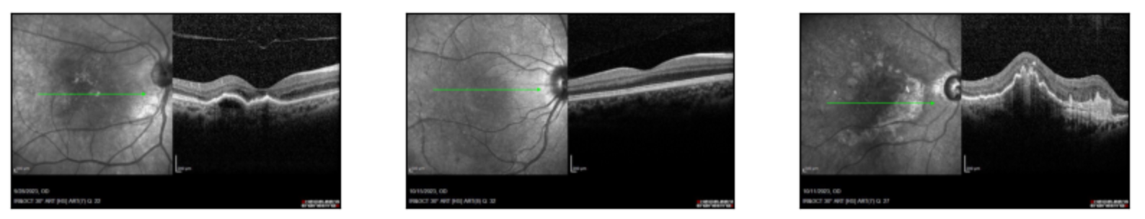
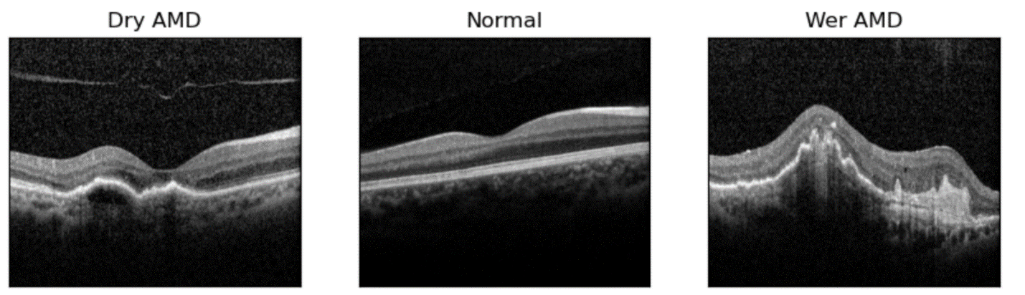
دیتاست
17
فرآیند پیش پردازش داده‌ها لازم است عکس‌ها را crop کنیم.

Slide 18
دیتاست
18
تعداد داده‌ها
Dry AMD
Train: 65
Test: 24
Total: 89
Normal
Train: 56
Test: 24
Total: 80
Wet AMD
Train: 92
Test: 24
Total: 116

Slide 19
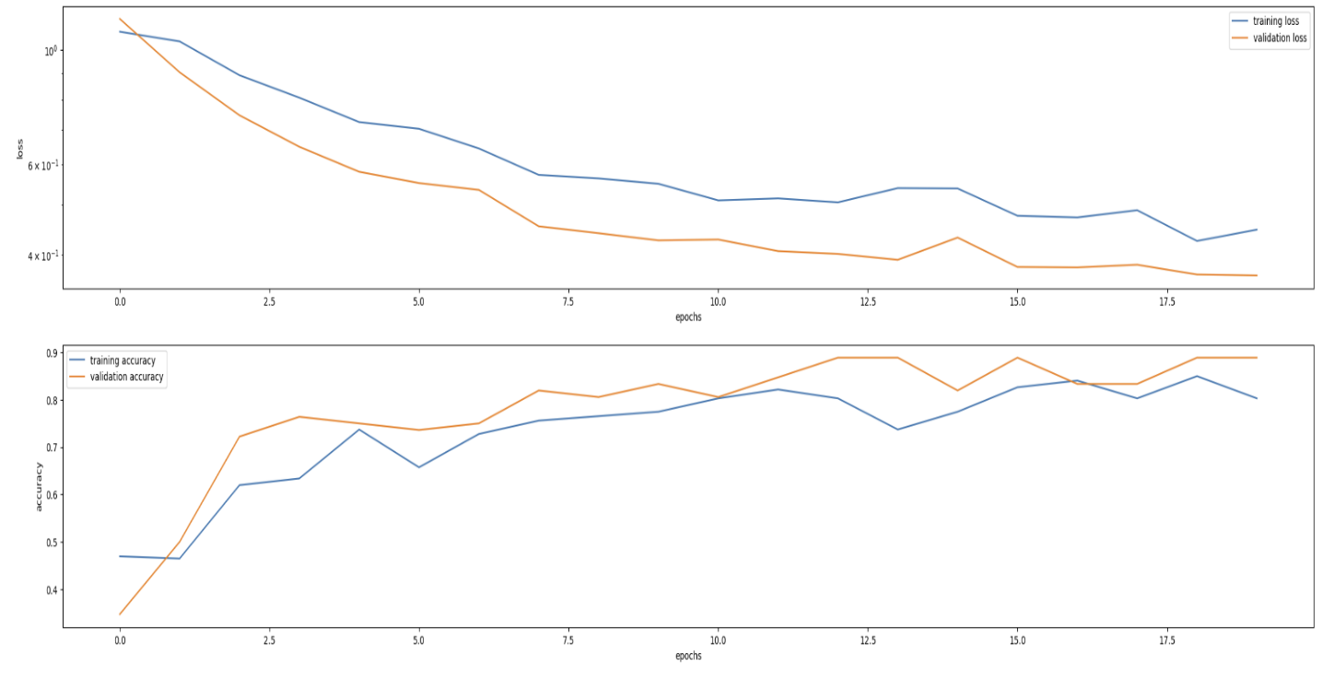
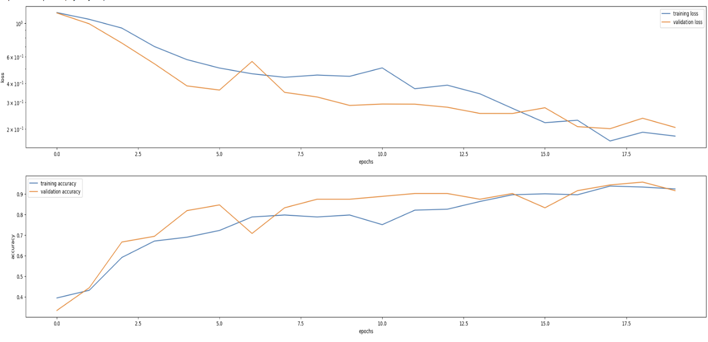
جزئیات و نتایج مدل سازی
VGG19

Slide 20
جزئیات و نتایج مدل سازی
VGG19

Slide 21
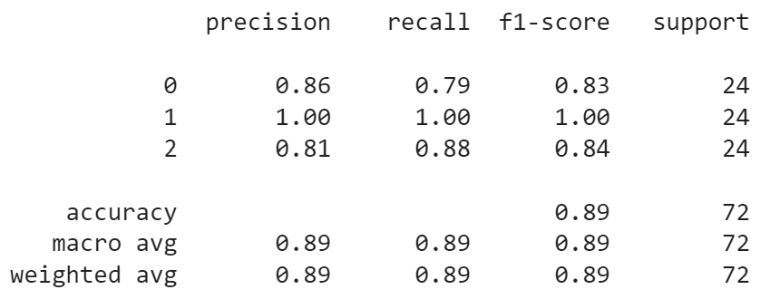
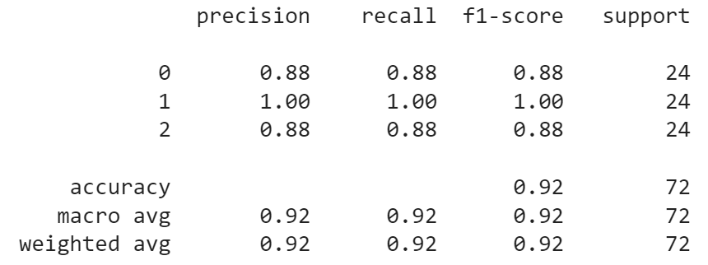
جزئیات و نتایج مدل سازی
VGG19

Slide 22
جزئیات و نتایج مدل سازی
VGG19

Slide 23
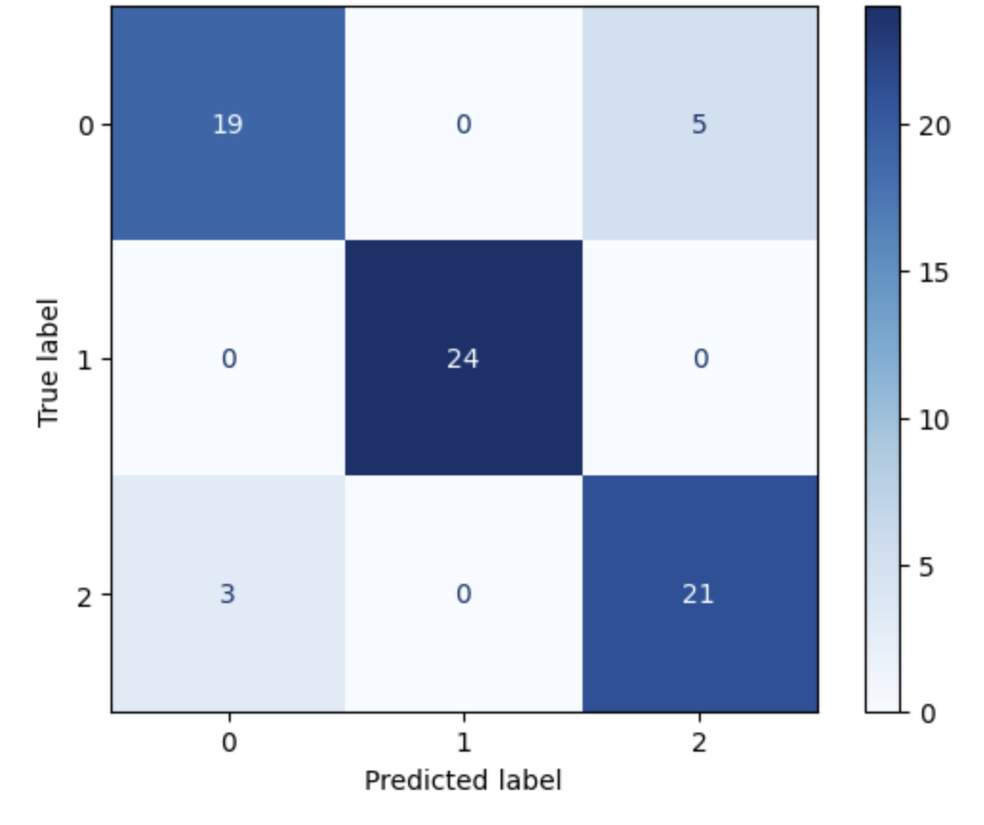
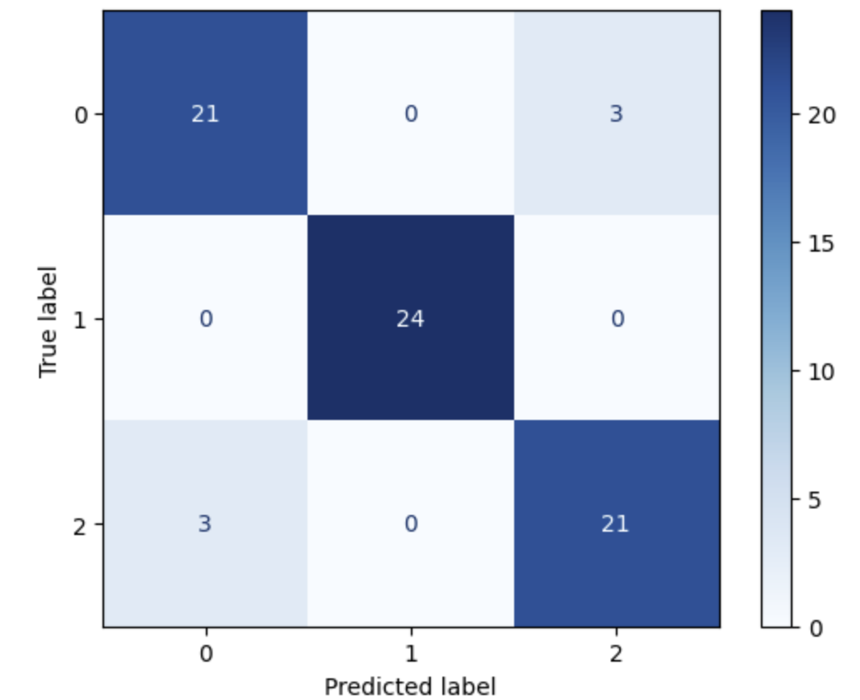
جزئیات و نتایج مدل سازی
VGG19

Slide 24
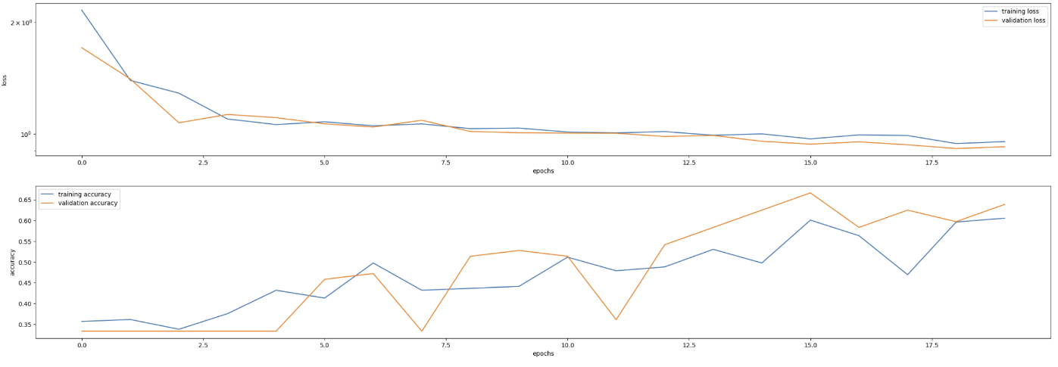
جزئیات و نتایج مدل سازی
ResNet50

Slide 25
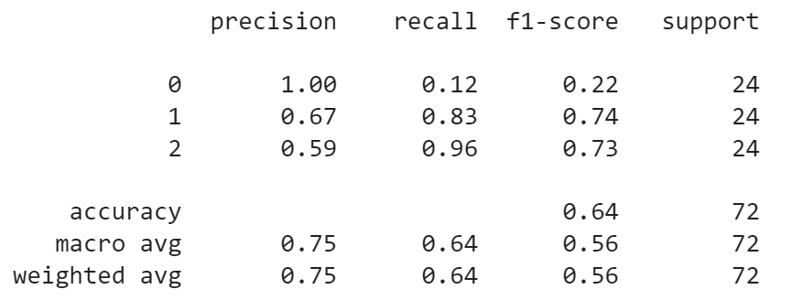
جزئیات و نتایج مدل سازی
ResNet50

Slide 26
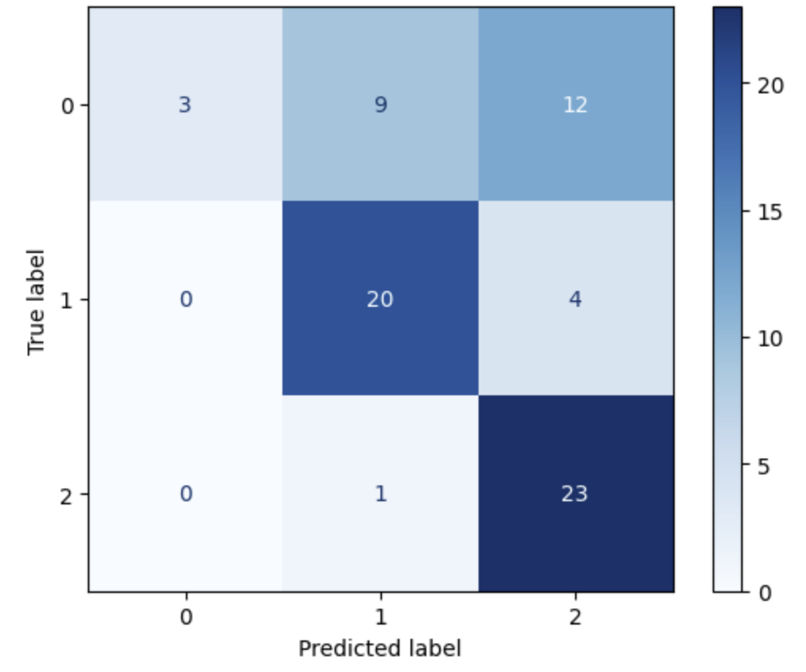
جزئیات و نتایج مدل سازی
ResNet50

Slide 27
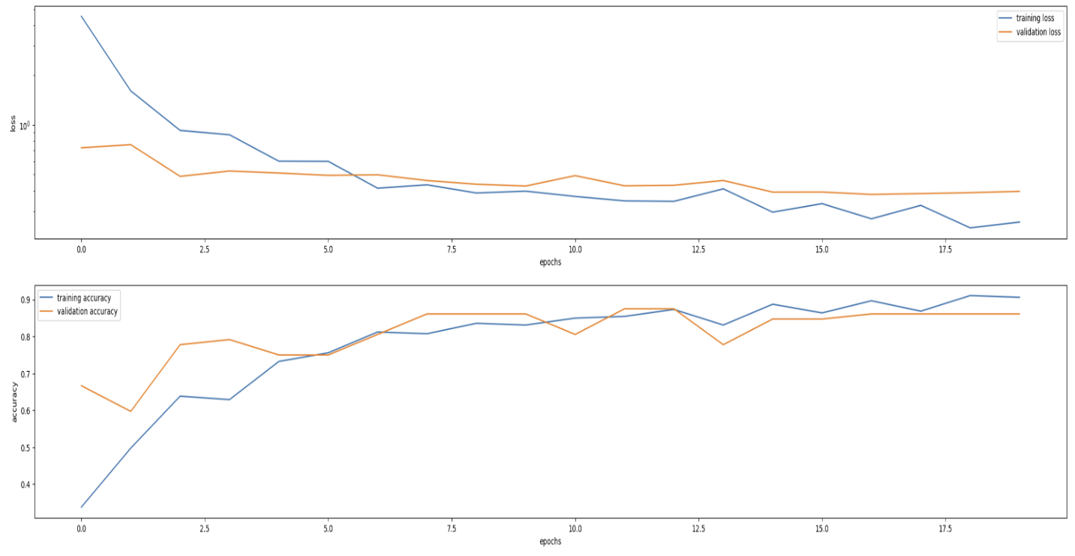
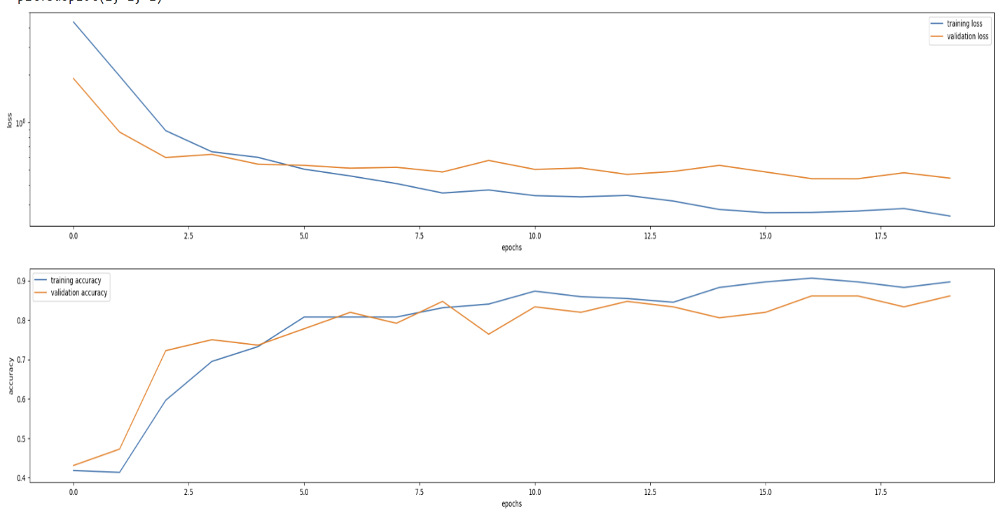
جزئیات و نتایج مدل سازی
InceptionV3

Slide 28
جزئیات و نتایج مدل سازی
InceptionV3

Slide 29
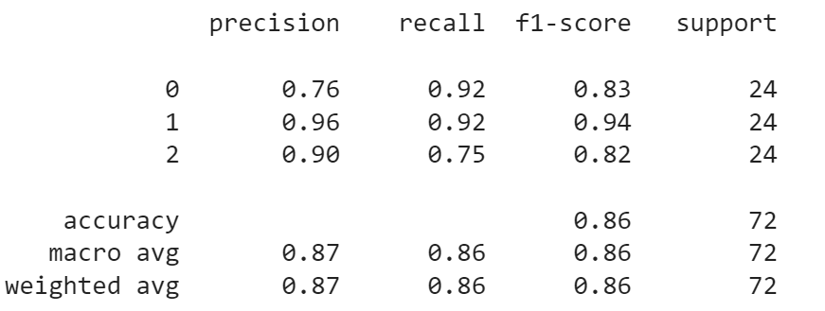
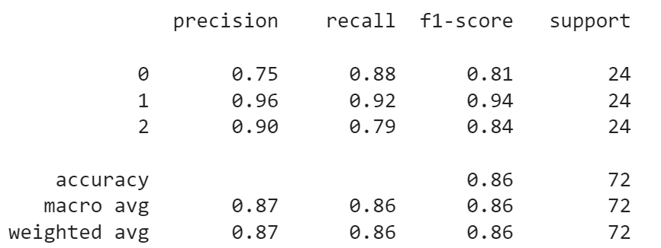
جزئیات و نتایج مدل سازی
InceptionV3

Slide 30
جزئیات و نتایج مدل سازی
InceptionV3

Slide 31
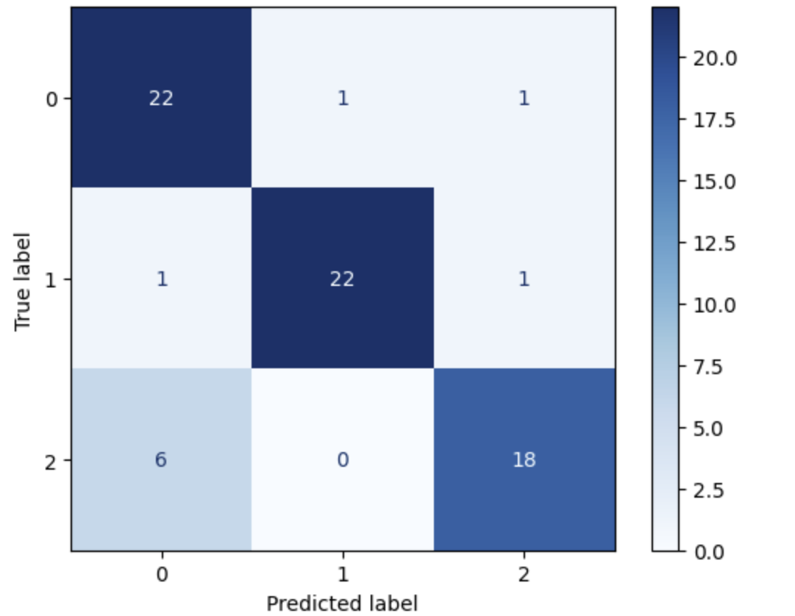
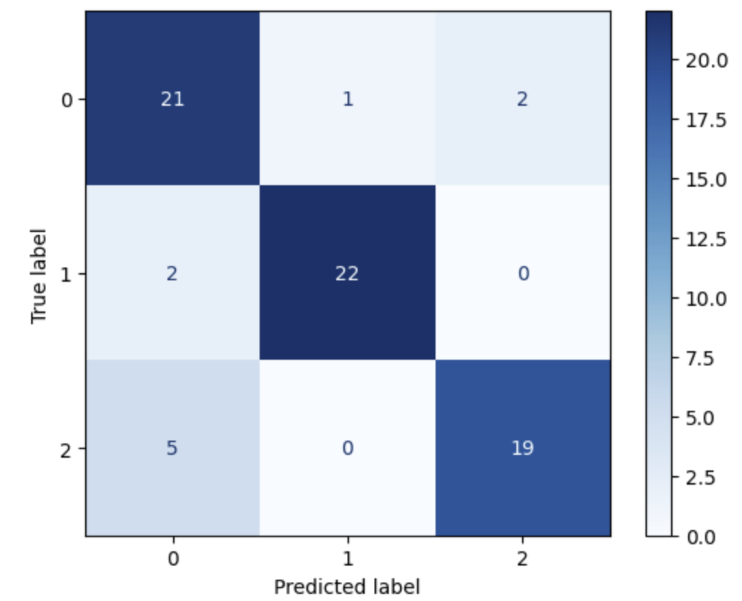
جزئیات و نتایج مدل سازی
InceptionV3

Slide 32
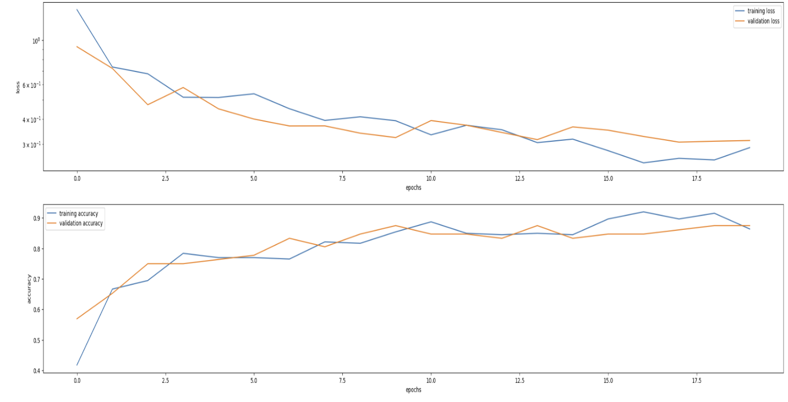
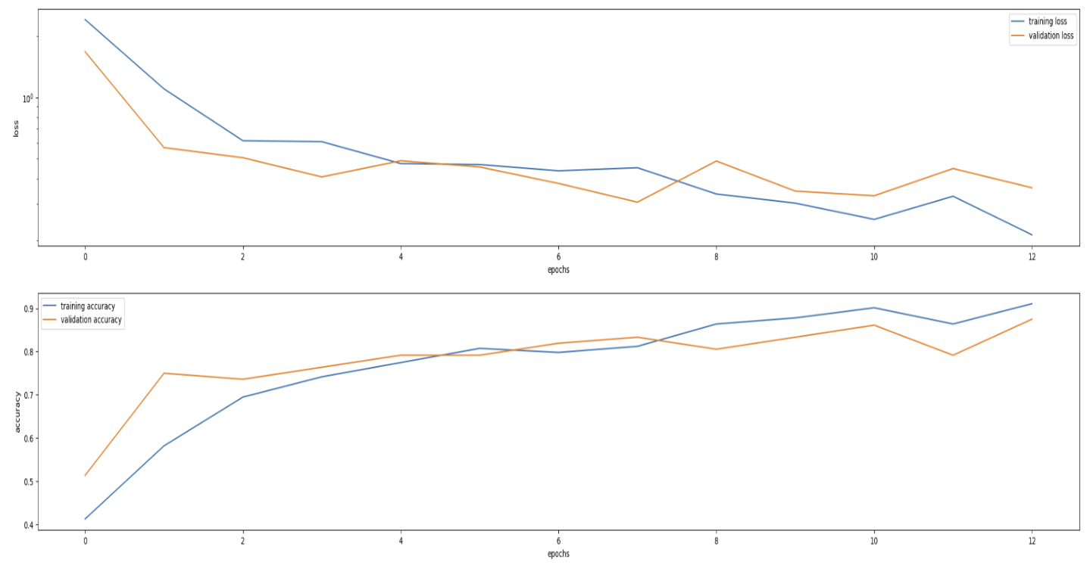
جزئیات و نتایج مدل سازی
Xception

Slide 33
جزئیات و نتایج مدل سازی
Xception

Slide 34
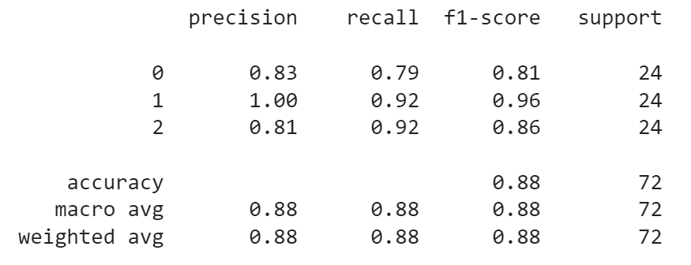
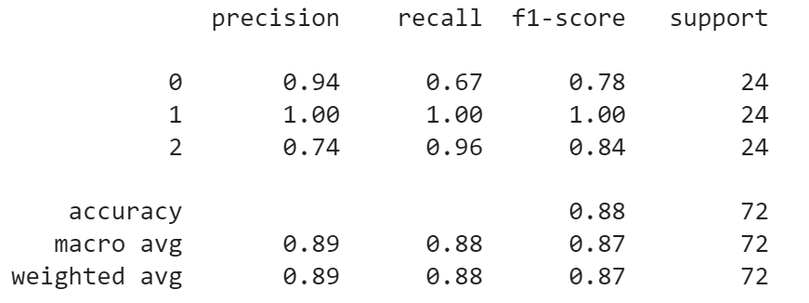
جزئیات و نتایج مدل سازی
Xception

Slide 35
جزئیات و نتایج مدل سازی
Xception

Slide 36
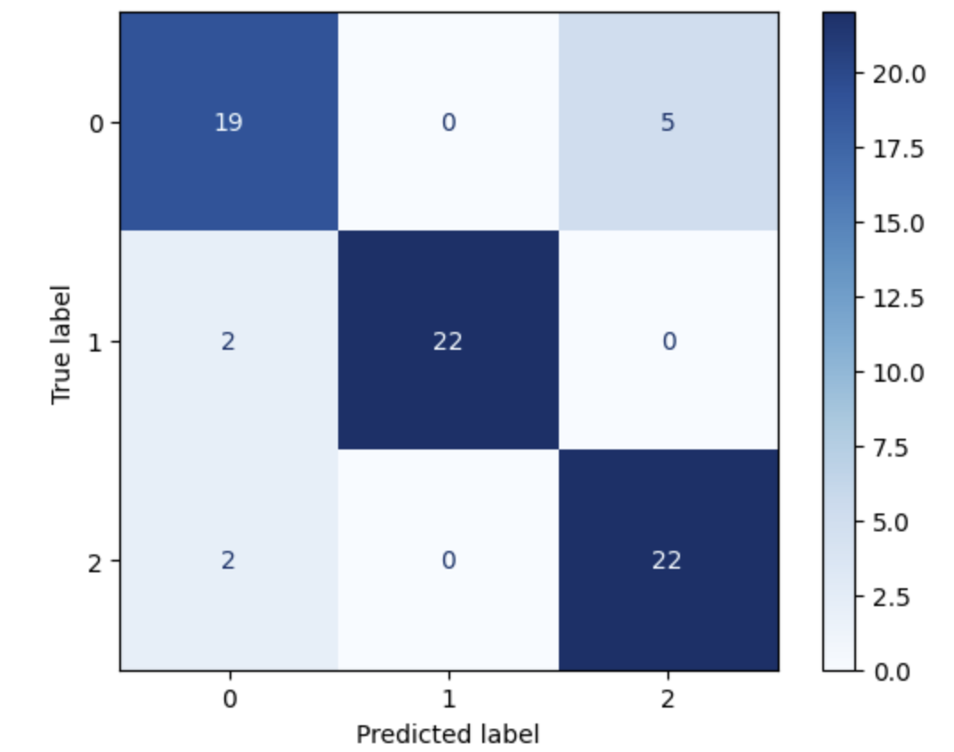
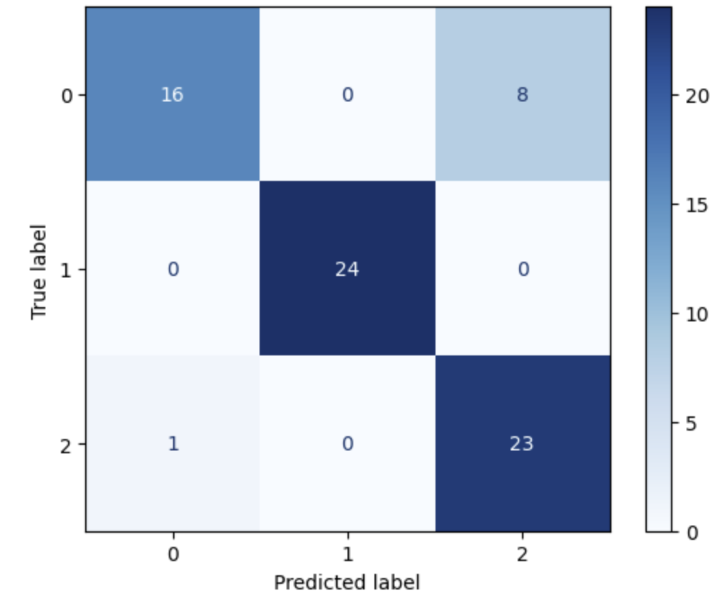
جزئیات و نتایج مدل سازی
Xception

Slide 37
نتیجه گیری
36
مدلی که بهترین عملکرد را در میان مدل های ساخته شده داشت مدل‌سازی با استفاده از شبکه InceptionV3 با از فریز خارج کردن 5 لایه آخر است.
طبیعی است که با افزایش دیتا ها و جمع آوری تعداد بیشتری عکس oct از بیمارستان می‌توانیم مدل هایی با دقت بالاتر و عملکرد بهتری بسازیم.
گام بعدی، تعیین شدت بیماری های Wet AMD و Dry AMD در کنار تشخیص آن‌ها با عملکردی مناسب است. با استفاده از تعیین شدت بیماری‌ها می‌توان روند بهبود و وضعیت بیماران را مشخص کرد.

Slide 38
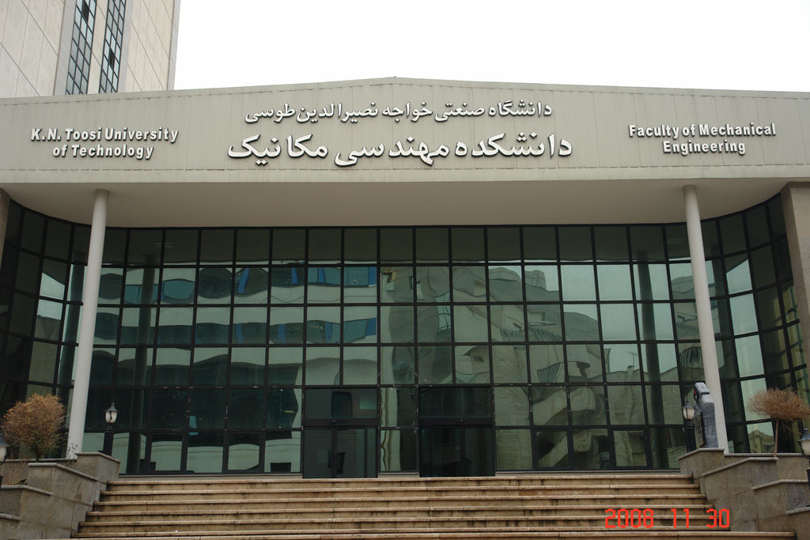
--------------
با تشکر از توجه شما

